Slide 1
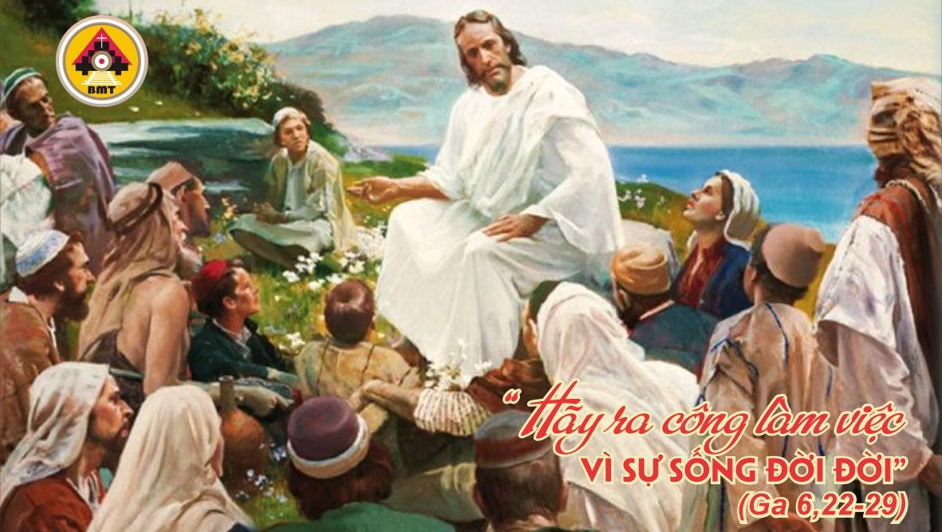
THỨ HAI TUẦN III PHỤC SINH

Slide 2
Ca Nhập Lễ
Đấng chăn chiên nhân lành đã phục sinh, Người đã phó mạng sống mình vì con chiên, và đã đoái thương chịu chết vì đoàn chiên – Alleluia.

Slide 3
Bài đọc 1. Cv 6, 8-15 “Họ không thể đương đầu với sự khôn ngoan và Thánh Thần vẫn giúp cho ông nói” Bài trích sách Công vụ Tông Đồ.

Slide 4
Ðáp: Phúc cho ai theo đường lối tinh toàn (c. 1a).
Đáp ca:
Tv 118, 23-24. 26-27. 29-30

Slide 5
Alleluia, alleluia! – Thầy bởi Cha mà ra, và đã đến trong thế gian, rồi bây giờ Thầy bỏ thế gian mà về cùng Cha. – Alleluia.
Alleluia: Ga 16, 28

Slide 6
Phúc Âm: Ga 6, 22-29

Slide 8
Ca Dâng Lễ

Slide 9
Ca Hiệp Lễ
Chúa phán: Thầy để lại bình an cho các con, Thầy ban bình an của Thầy cho các con, Thầy ban cho các con không như thế gian ban tặng – Allêluia.

Slide 10
Ca Kết Lễ

Slide 11
THỨ HAI TUẦN III PHỤC SINH

